Slide 1
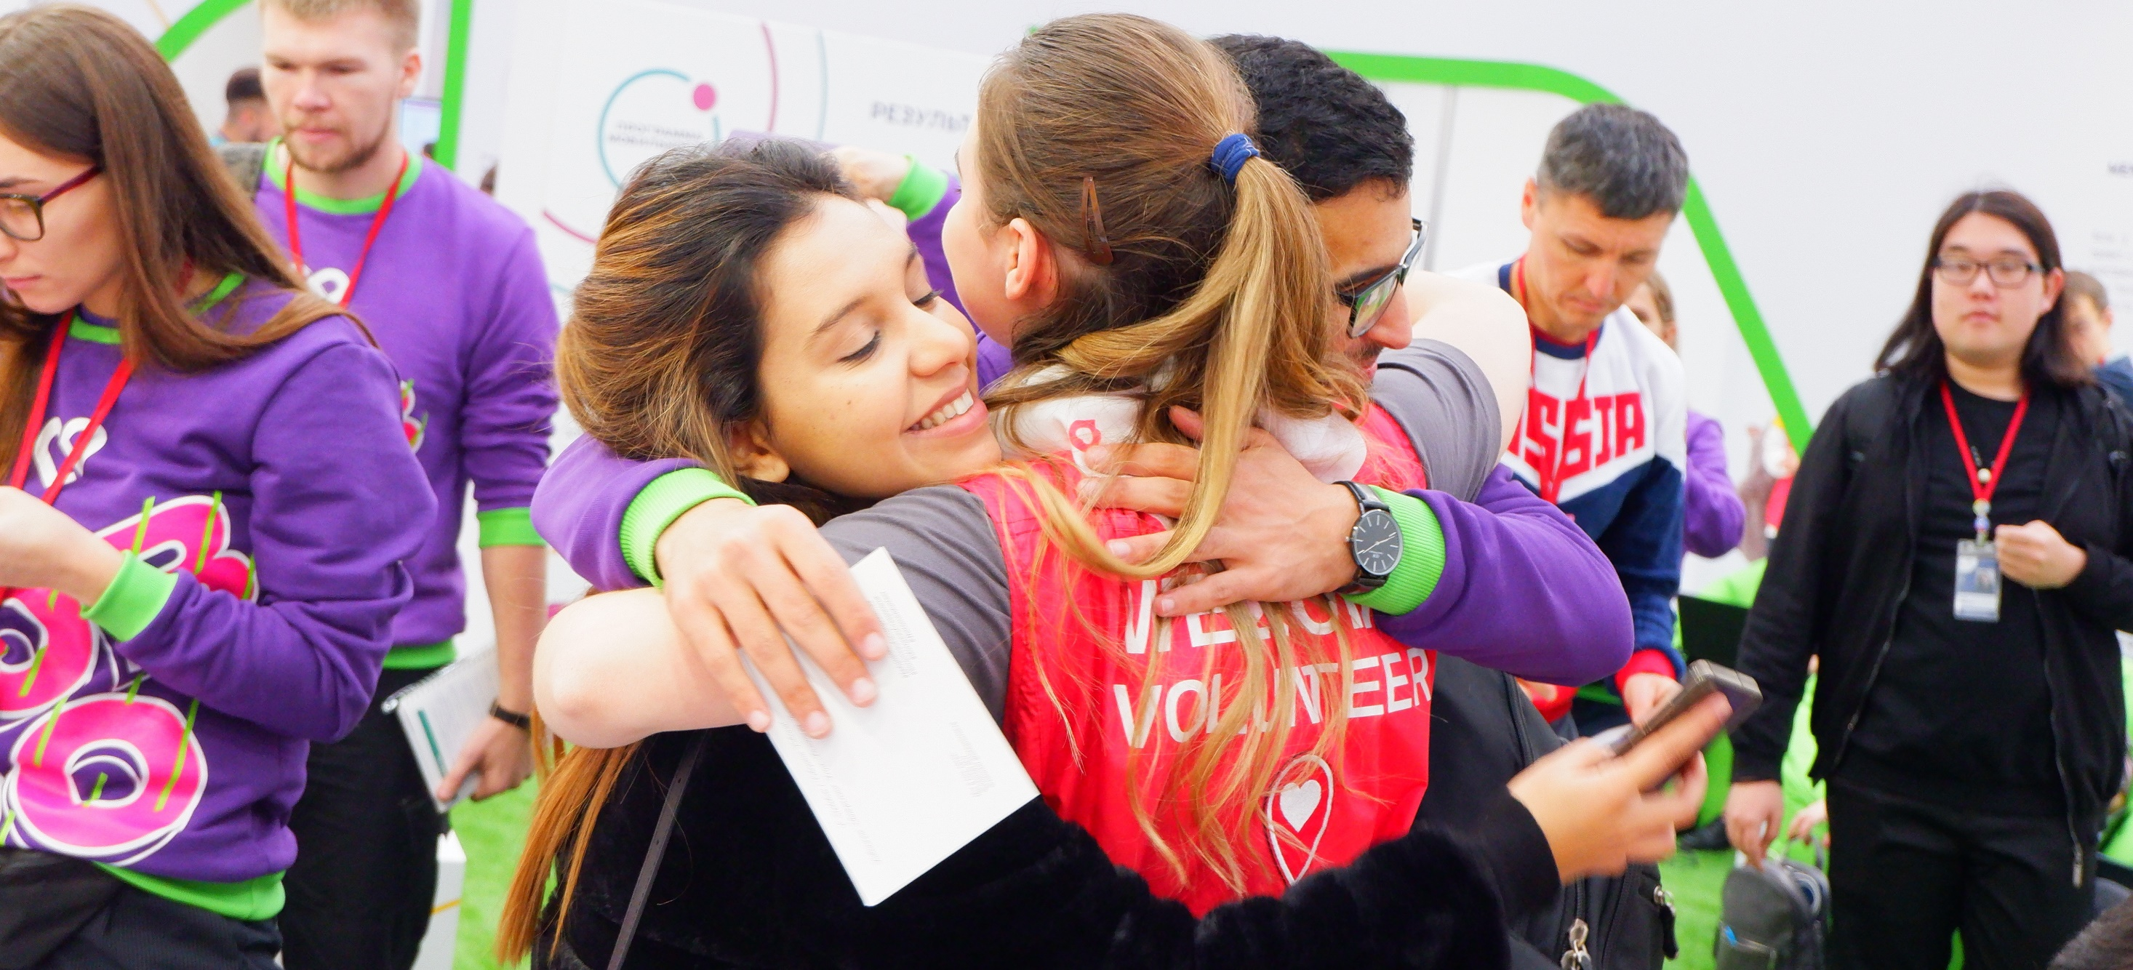

ПРОЕКТ «ВОЛОНТЕРЫ ГОСТЕПРИИМСТВА
WELCOME VOLUNTEERS»

Slide 2

Директор АНО Центр развития инновационных команд и проектов «Креативный кластер», руководитель сообщества «Волонтеры гостеприимства». Руководитель проекта «Школа ценностной модерации, эффективной коммуникации и социальной инициативы». Заместитель председателя совета по развитию добровольчества Санкт-Петербурга при Комитете по молодежной политике и взаимодействию с общественными организациями Правительства Санкт-Петербурга, победитель Международной премии #МыВместе

Slide 3
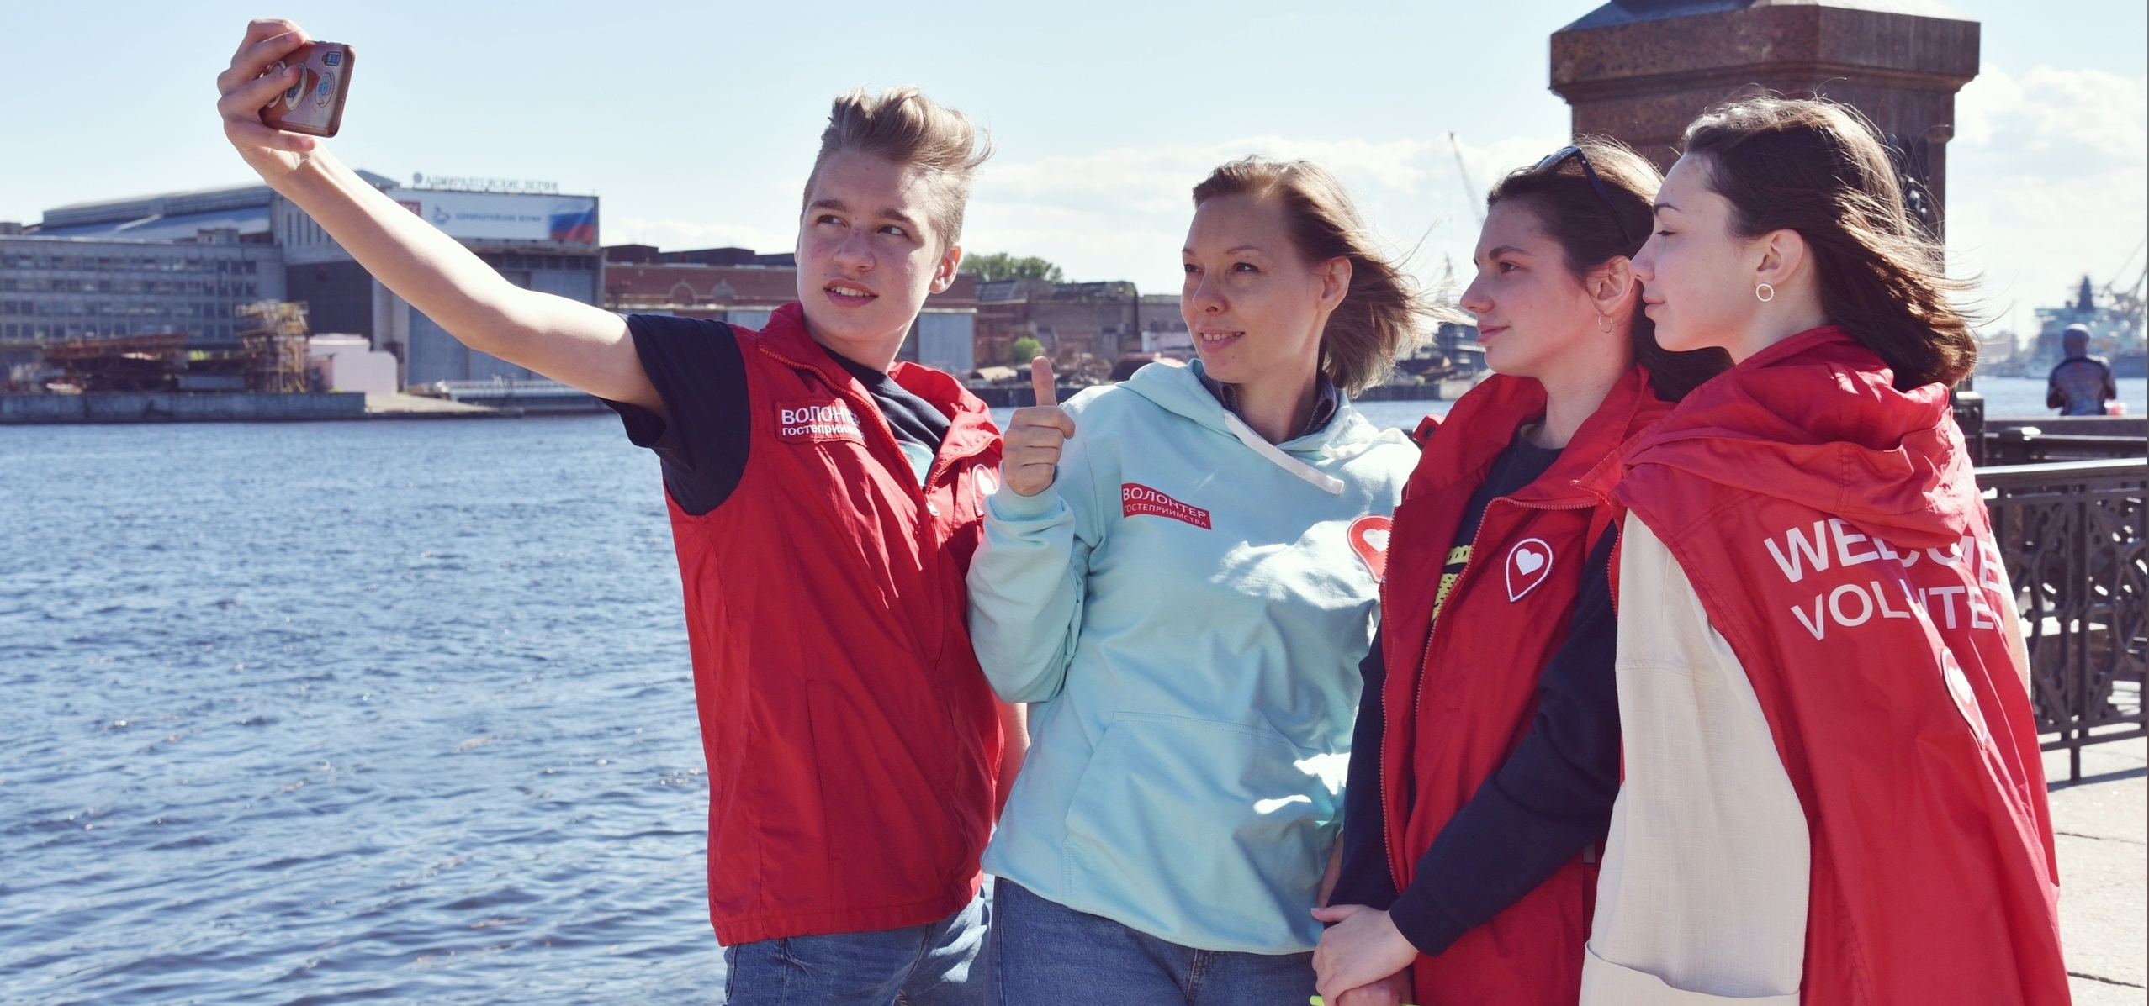

ВОЛОНТЕРЫ ГОСТЕПРИИМСТВА
WELCOME VOLUNTEERS
Добровольческая инициатива
в сфере повышения туристской привлекательности,
полезности путешествий, развития внутреннего и въездного туризма, традиций гостеприимства в регионах РФ

Slide 4

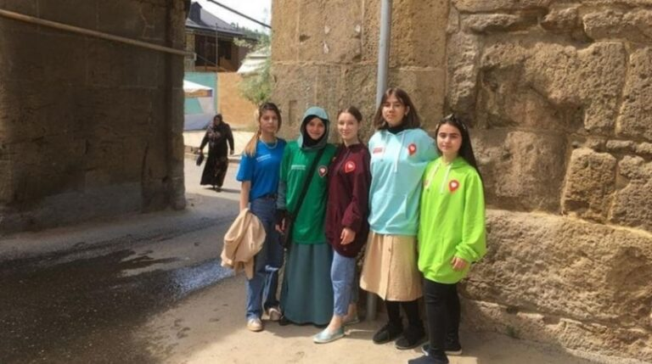
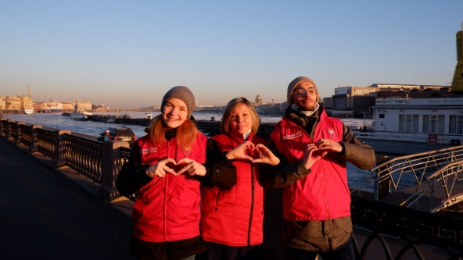
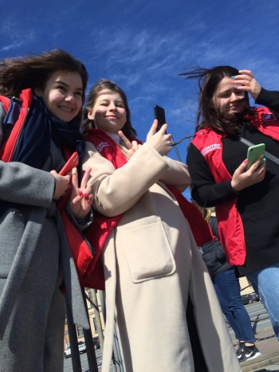
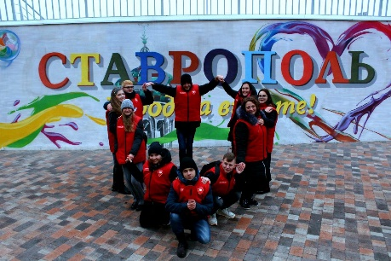
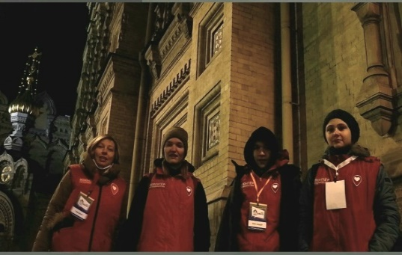
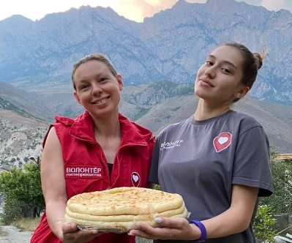
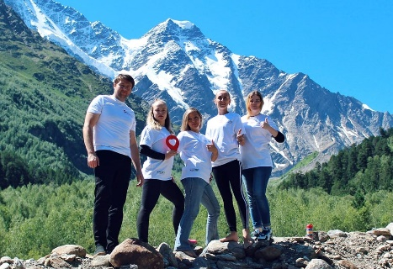
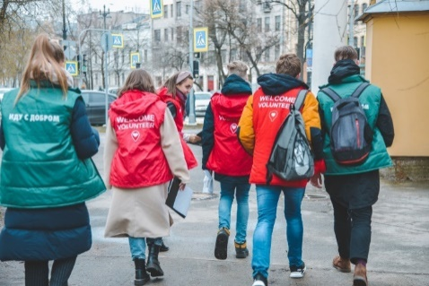
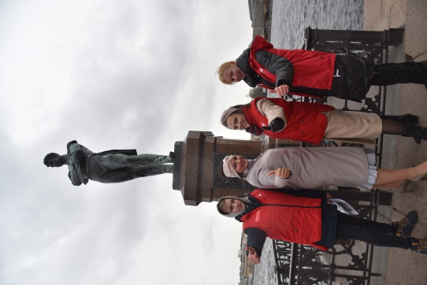
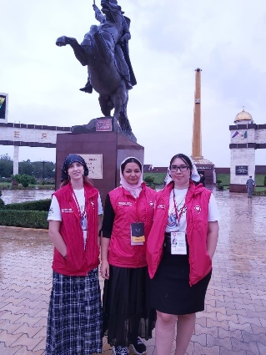
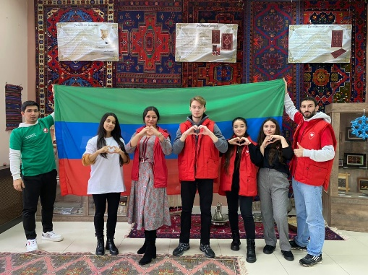
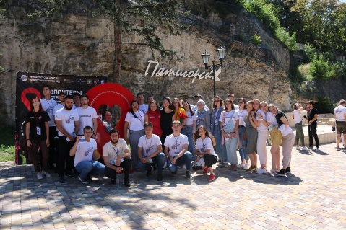
ВОЛОНТЕРЫ ГОСТЕПРИИМСТВА
WELCOME VOLUNTEERS
«Россия - радушная страна, открытая для настоящих друзей»
Президент России, В.В.Путин
в Послании Федеральному Собранию, 2021г.
Мы уже в 20 регионах РФ: Ставрополье, КБР, РСО-Алания, Дагестан, Ингушетия, Ярославская, Псковская, Томская, Омская, Тюменская, Астраханская, Владимирская, Нижегородская области, Забайкалье, Марий-Эл, Якутия, Севастополь, Санкт-Петербург

Slide 5
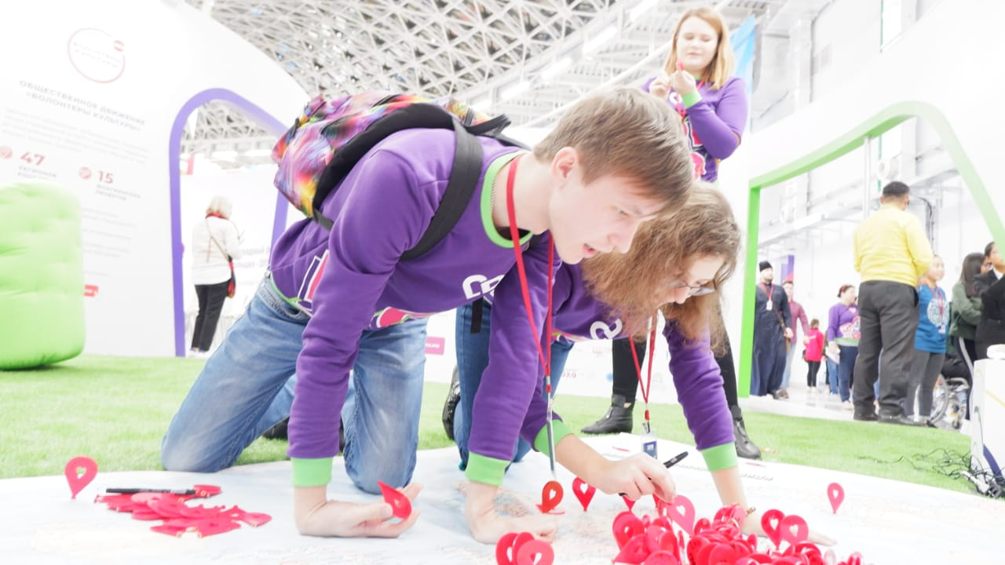
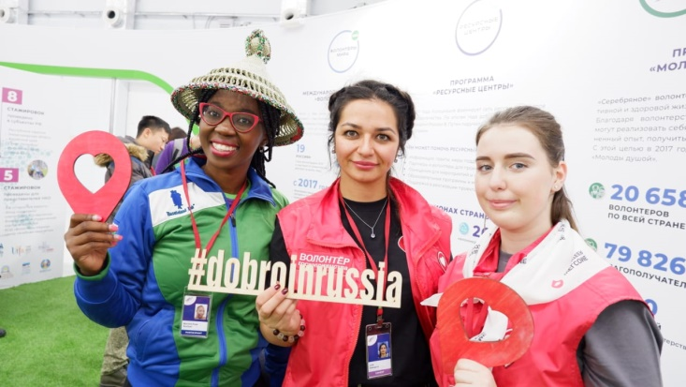
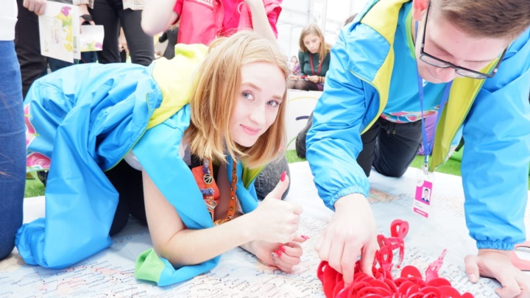
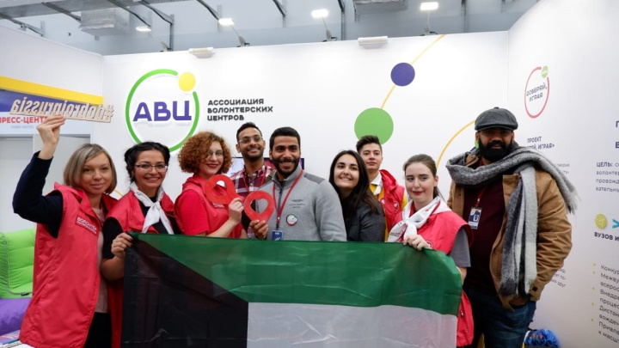
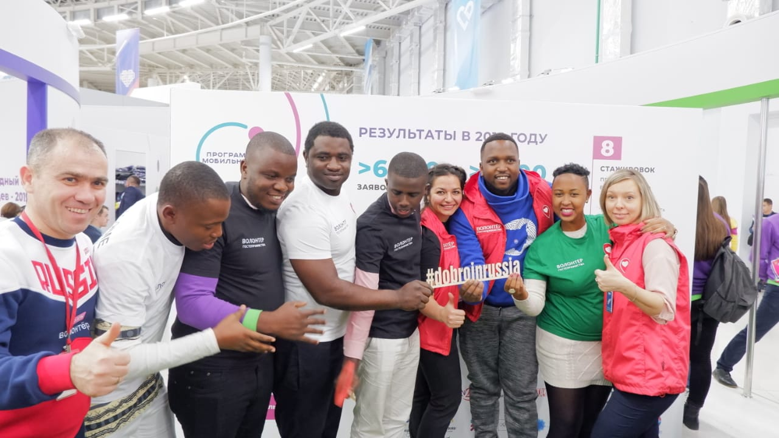
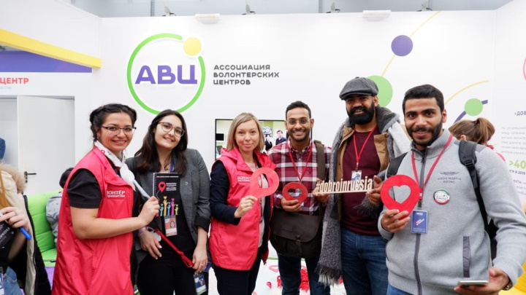

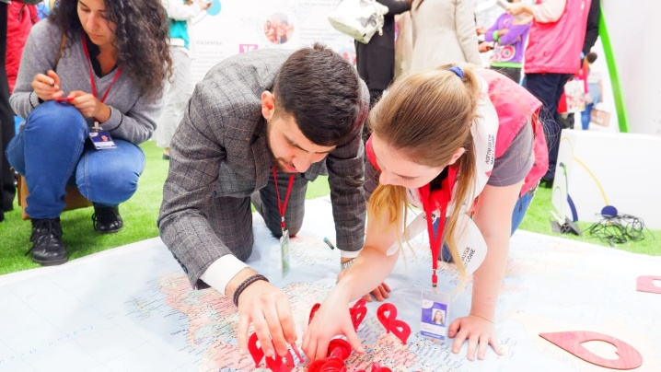
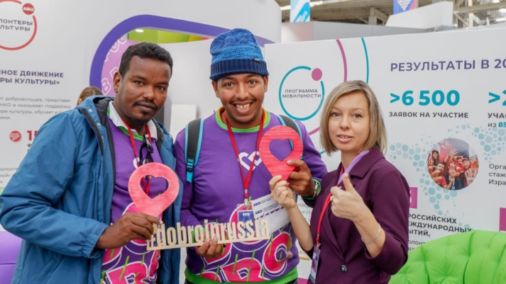
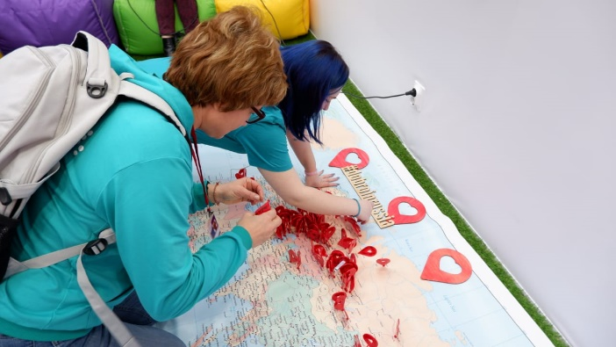
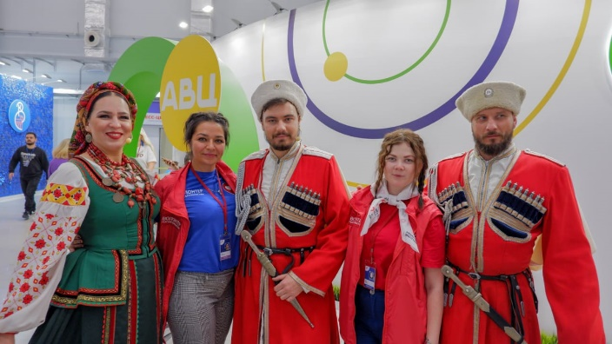
ВОЛОНТЕРЫ ГОСТЕПРИИМСТВА - глобальная инициатива, к которой присоединились на Международном форуме добровольцев представители 12 регионов РФ и 30 стран мира!

Slide 6

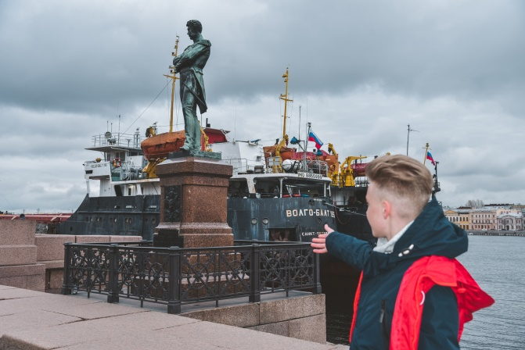
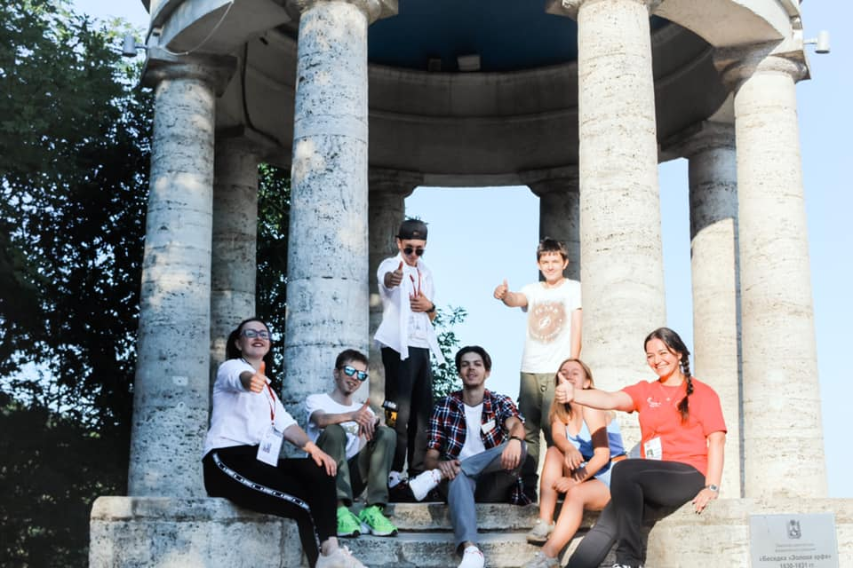
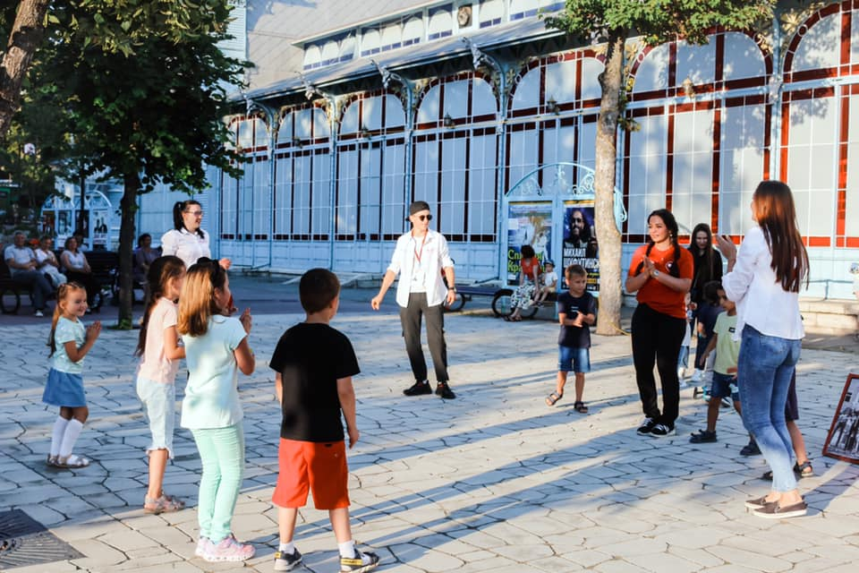
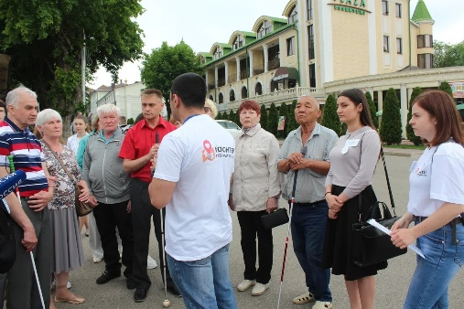
ИДЕЯ:
объединение двух базовых для людей всего мира ценностей - добровольчества и гостеприимства
в одной волонтерской практике - общественной составляющей реализации Национального проекта «Туризм и индустрия гостеприимства».
Сообщество «Волонтеры гостеприимства» помогает своим регионам/странам решить проблему нереализованного туристского потенциала, через создание механизмов вовлечения молодежи и волонтеров в формирование туристического бренда региона, сохранение и продвижение достопримечательностей, культурно-исторической ценности своей малой родины, для увеличение туристского трафика, качества туристических сервисов, удовлетворенности туристов, подготовки отраслевого кадрового резерва, что способствует вовлеченности молодежи в индустрию гостеприимства и развитие территории, актуализации исконных традиций гостеприимства, в том числе с учетом ситуации кризиса туротрасли, вызванного пандемией.
АУДИТОРИЯ:
*Молодежь, волонтеры - студенты, школьники, пенсионеры
*Туристы, путешественники
*Социально уязвимые категории
(дети в трудной жизненной ситуации, люди с ОВЗ)

Slide 7
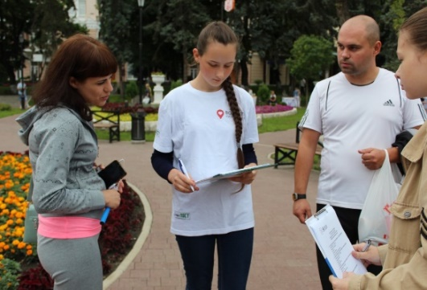
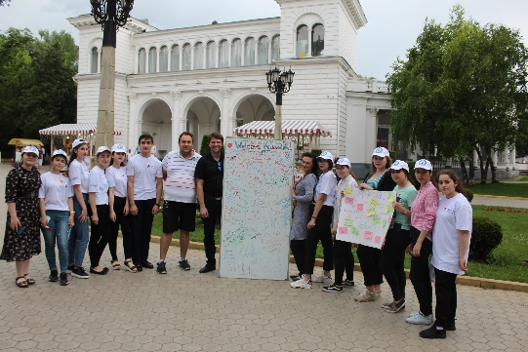
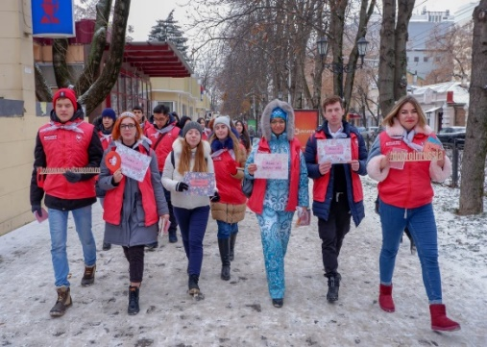
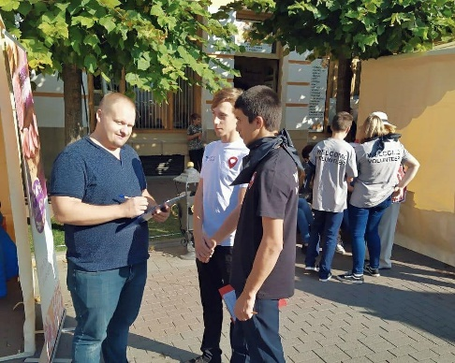
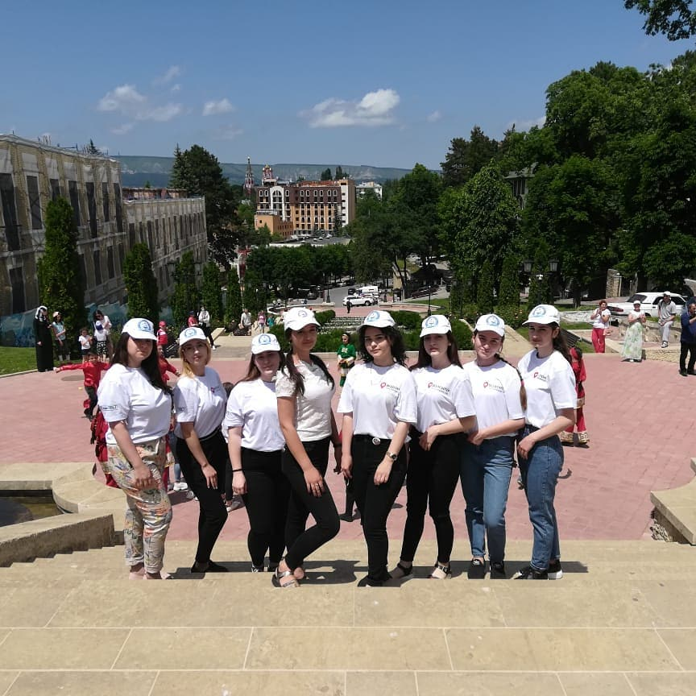
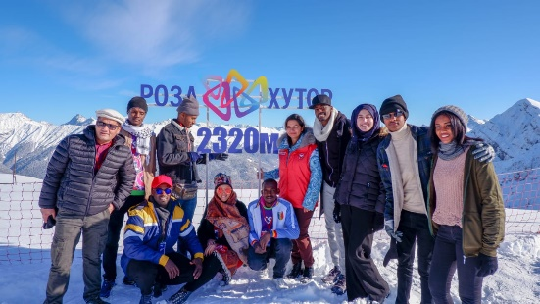
Что делают волонтеры для формирования туристской привлекательности региона:
Выяснение трудностей, вопросов, потребностей туристов
Сопровождение делегаций;
Сопровождение мероприятий
Организация пеших прогулок, походов, познавательных обзорных экскурсий как для гостей, так и для жителей города
Помощь гостям, туристам, отдыхающим в навигации и информировании
Консультирование туристов по вопросам оздоровления
Организация полезных для здоровья активностей, просветительских мероприятий в сфере здорового образа жизни

Slide 8
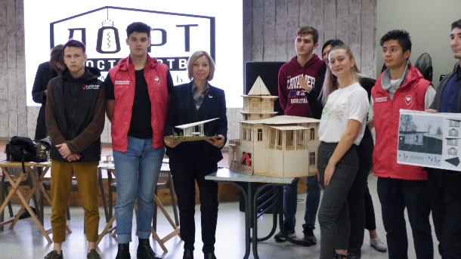
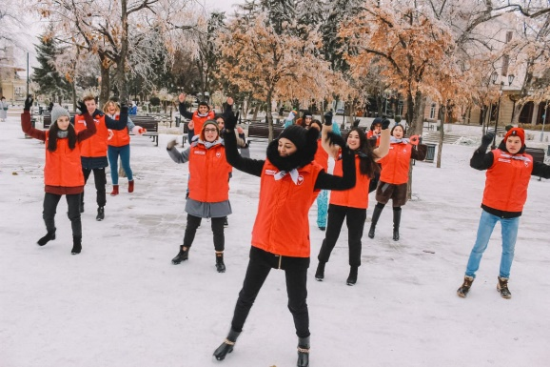
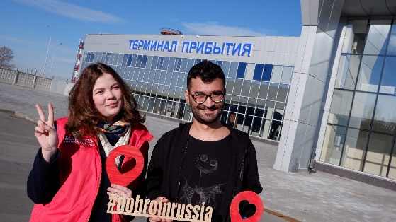
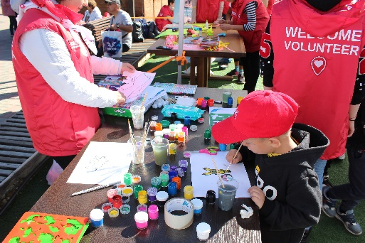
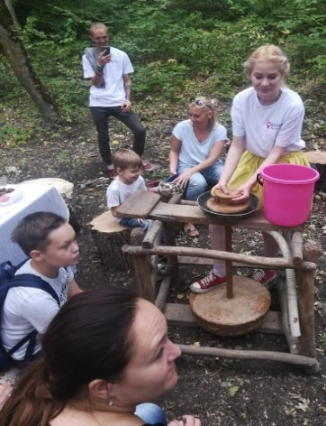
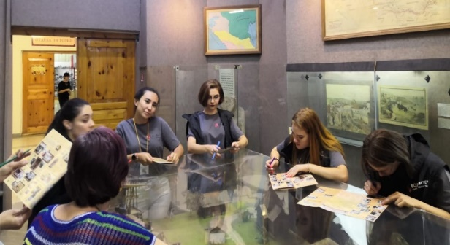
Что делают волонтеры для формирования туристской привлекательности региона:
Участие в восстановлении памятников культурно-исторического наследия
Организация флеш-мобов, перфомансов, иммерсивных спектаклей и других активных форм приобщения туристов к уникальным особенностям территории
Встреча и сопровождение иностранных делегаций и гостей
Анимационные
культурно-познавательные
программы для детей и семей
Организация культурных программ, изучения и освоения культурных традиций, культурно-познавательный туризм
Квесты и игры, квизы, конкурсы

Slide 9
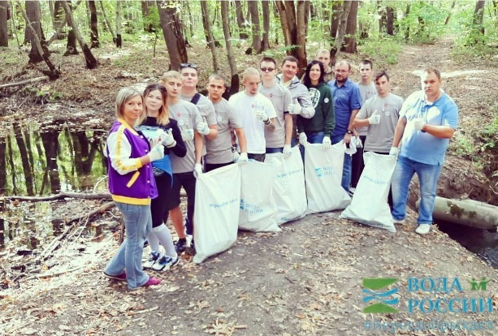
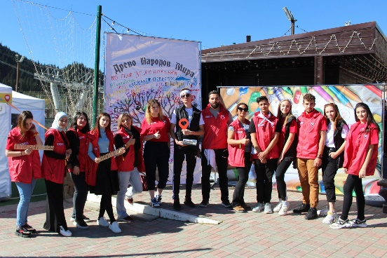
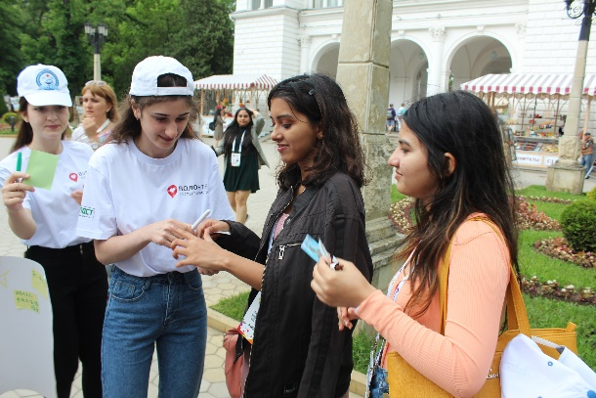
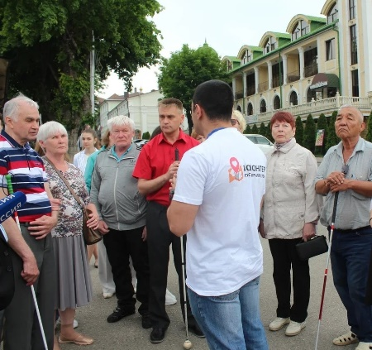
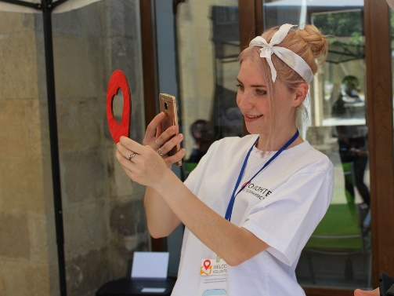
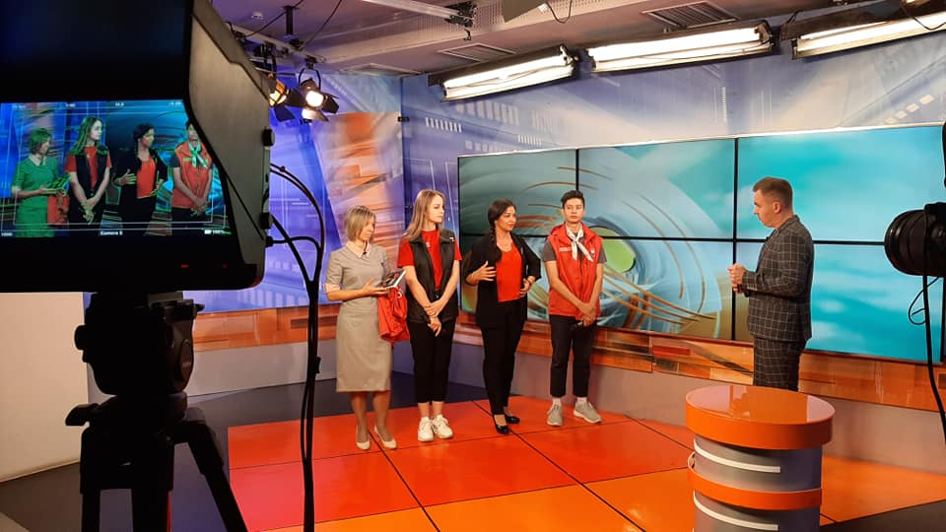
Что делают волонтеры для формирования туристской привлекательности региона:
Озеленение, сохранение экологии природной среды, экологический туризм и эко-просвещение, развитие и популяризация экотроп
Благоустройство мест туристского интереса, мест отдыха, общественных и культурных пространств
Оказание помощи иностранным гражданам, не владеющим русским языком
Сопровождение маломобильных граждан, оказание помощи людям с инвалидностью
Молодежные медиа,
Создание медиа-контента,
формирующего привлекательный
образ территории
Блоги, тик-ток туры;
Туристическая
wiki-карта

Slide 10
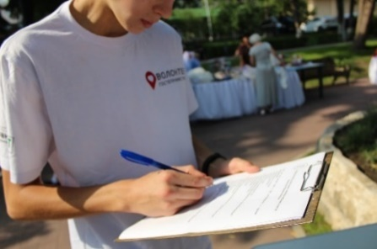
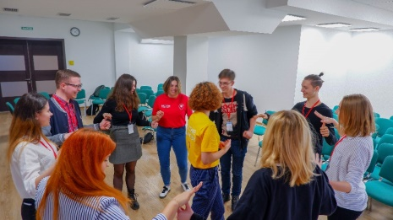
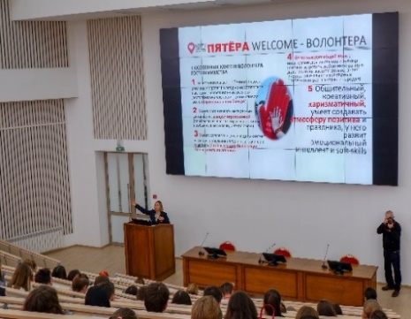
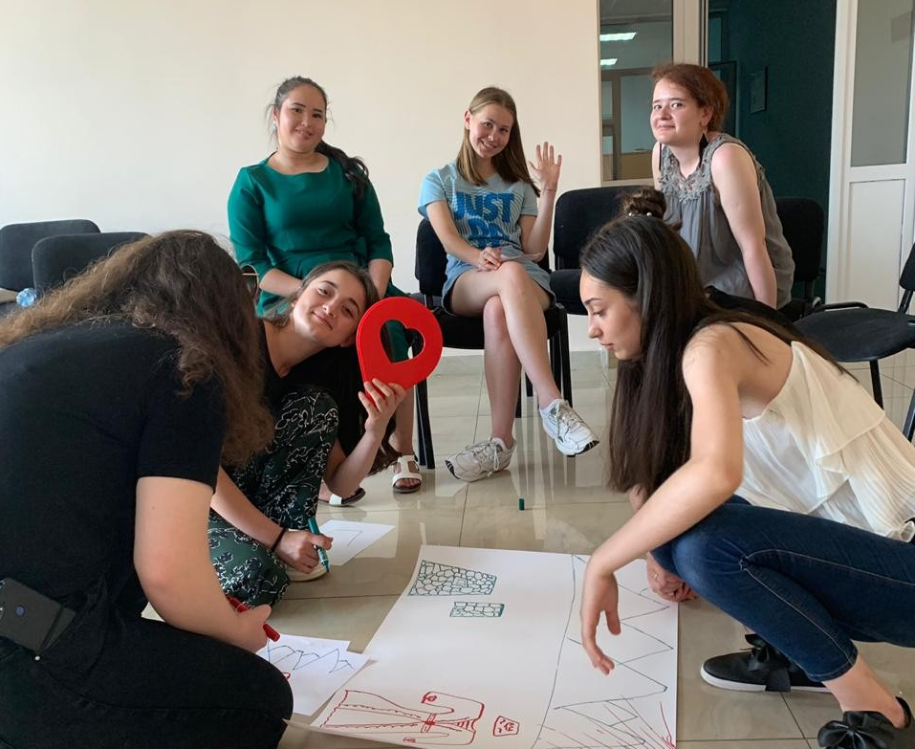
МЕХАНИЗМЫ И ПЕРВЫЕ РЕЗУЛЬТАТЫ РЕАЛИЗАЦИИ
Результаты:
Проект стартовал в 2019 году при поддержке ФГБУ «Роспатриотцентр», Фонда Президентских грантов, Росмолодежи, Правительства Ставропольского края, получил статус флагмана международной программы «Волонтеры Мира» АВЦ, вошел
в топ – 1000 Сильных идей АСИ, стал финалистом конкурса РСВ «Мастера Гостеприимства». Разработаны фирменный стиль, бренд-бук, апробирована и описана технология, разработана с участием ведущих вузов и работодателей программа обучения волонтеров – более 500 человек
Созданы волонтерские корпуса гостеприимства: Крым, Ставрополье, КБР, РСО-Алания, Дагестан, Ингушетия, Забайкалье, Псковская, Томская, Омская, Тюменская, Еврейская области, Коми, Бурятия, Марий-Эл, Севастополь, Санкт-Петербург.
Методическое пособие - на ЕИС DOBRO.RU
Сайт: https://welcomevolunteer.ru
Методы:
1. Исследования и мониторинг
2. Вовлечение (волонтеры, работодатели, туристы)
3. Социальное проектирование
4.
Обучение (разработана программа 72+ ч.)
5. Клубы иностранных языков
6. Игротехника, интерактивные форматы
7. Фандрайзинг (6,5 млн. средств из фед.бюджета)
Инфраструктура:
8. Добровольческие центры гостеприимства (welcome – центры)
9. Волонтерские корпуса гостеприимства
10. Акселератор проектов и стартапов молодежи в сфере гостеприимства.

Slide 11
Обучающая программа для Волонтеров гостеприимства
ПРОГРАММА ОБУЧЕНИЯ КООРДИНАТОРОВ И ВОЛОНТЕРОВ ПРОЕКТА
«ВОЛОНТЕРЫ ГОСТЕПРИИМСТВА» (72 ЧАСА)
Сфера туризма и гостеприимства как область развития добровольческого движения. Добровольческие и социо-культурные проекты в сфере гостеприимства
Культурный сценарий и ценностные установки гостеприимства. Традиции и культура народов России.
«Интеркультурная» компетенция, навыки межкультурного общения. Мировые практики встречи гостей.
Социальные компетенции и эмоциональный интеллект, их роль в организации приема гостей (Информационная компетентность, умение ориентироваться в информационных потоках, работать в условиях избыточной информации; ориентация на человека, способность к эмпатии; коммуникативность, навыки самопрезентации; лидерские качества, умение работать в команде; адаптивность и гибкость, стрессоустойчивость; самоменеджмент, организованность и тайм-менеджмент)
Событийный менеджмент и игротехника, организация интерактивных форм взаимодействия с туристами
Формирование привлекательного туристского имиджа страны, региона в информационном пространстве: социальные сети, блогосфера, средства массовой коммуникации, средства визуальной коммуникации. Сторителлинг
Традиции, обряды, культурно-историческое наследие
  *Региональный компонент, варьируется в зависимости от территории применения практики
ДОПОЛНИТЕЛЬНЫЕ МОДУЛИ:
Курс «Брендинг территории
начинается с тебя!» (12 часов)
2. Медиашкола (36 часов);
3. Программа воркшопов «Гостям рады трижды» - создание некоммерческих туристических продуктов “Туризм впечатлений: увидеть, услышать, поучаствовать, попробовать, вдохнуть, узнать!»;
4. Интернет-курс по созданию медиа контента в соц.сетях, популяризирующего достопримечательности и внутренний туризм «ТикТокТур.РФ»
5. Мастер-классы по вокалу,
хореографии и народным танцам
«Флеш-моб гостеприимства» (36 часов);
6. Социально-психологический танцевальный тренинг «Международный танец гостеприимства»
7. ЗОЖ-тренинг «Пробежка с гидом»
8. Инклюзивный тренинг «Зоркие сердца»

Slide 12


3 КЛЮЧЕВЫХ ЭФФЕКТА ДЛЯ ВОЛОНТЕРА ГОСТЕПРИИМСТВА
1
Саморазвитие и компетенции, необходимые в современном глобальном мире.
Трудоустройство и собственный стартап в самой увлекательной сфере: путешествия, события, туризм.
2
Друзья из всех уголков планеты, которые ждут тебя в гости!
События и путешествия, эмоции и впечатления, яркая жизнь в команде ярких людей!
3
Формируя туристскую привлекательность региона, ты сам развиваешь свою территорию

Slide 13






Методическое пособие по развитию направления «ДОБРОВОЛЬЧЕСТВО В СФЕРЕ ГОСТЕПРИИМСТВА» на Dobro.ru: https://edu.dobro.ru/upload/uf/dca/dca621be767b50098e6eb6fd767bd1d4.pdf
Обучающие программы для волонтеров на сайте: https://welcomevolunteer.ru
Обучающие программы для волонтеров на Youtube:
https://www.youtube.com/ВолонтерыГостеприимства

Slide 14












МЫ В СОЦ.СЕТЯХ #ВолонтерыГостеприимства #WelcomeVolunteer
Песня Go! («Волонтеры Гостеприимства») по ссылке:
https://vk.com/audio-2001928508_95928508
Премьера песни состоялась
13 сентября 2021 года!
Instagram Волонтеры Гостеприимства | welcomevolunteer
https://www.instagram.com/welcomevolunteerkbr/
https://www.instagram.com/welcomevolunteer/
https://www.instagram.com/welcomevolunteertmn/
Vkontakte Волонтеры Гостеприимства | welcomevolunteer
https://vk.com/welcomevolunteer
https://vk.com/welcomevolunteerpskov
https://vk.com/dobro_dmvo
Facebook Волонтеры гостеприимства | @WelcomeVolunteerRU
https://www.facebook.com/profile.php?id=100008318076612
https://www.facebook.com/WelcomeVolunteerRU
события
ютуб (акции)
обучение
методичка

Slide 15














Команда проекта:
Мсоева Римма
Координатор
в РСО-Алания
Янкова Гинка
Future Team Bulgaria
Координатор в Болгарии
Палеев Антон
Координатор в Тюменской области куратор по УФО
Зеленцова Анна
Координатор
в Томской области
Астахова Катя
Координатор
в Севастополе, Крыму
Козак Елена
Автор, руководитель проекта
т.89097658699 kozak@avcrf.ru
Гедугова Джуна
Координатор
в Ставропольском крае
Куратор международного направления
Сухарева Надежда
Координатор в Псковской области
Максим Кустовр, тим-лидер школьных проектов
Mohammed Ihsan
Амбассадор, куратор международных проектов
Рахманова Кристина
Координатор в Забайкалье, куратор по ДВФО
Кочесокова Зара
Координатор в КБР
Логунова Дарья
Координатор в Ярославской обл.
Фуганов Артем
Координатор в Санкт-Петербурге

Slide 16


ВОЛОНТЕРЫ ГОСТЕПРИИМСТВА
WELCOME VOLUNTEERS
Опыт реализации проекта
«Волонтеры гостеприимства» в регионах РФ

Slide 17
МЫ В СОЦ.СЕТЯХ #ВолонтерыГостеприимства #WelcomeVolunteer
Песня Go! («Волонтеры Гостеприимства») по ссылке:
https://vk.com/audio-2001928508_95928508
Премьера песни состоялась
13 сентября 2021 года!
Instagram Волонтеры Гостеприимства | welcomevolunteer
https://www.instagram.com/welcomevolunteerkbr/
https://www.instagram.com/welcomevolunteer/
https://www.instagram.com/welcomevolunteertmn/
Vkontakte Волонтеры Гостеприимства | welcomevolunteer
https://vk.com/welcomevolunteer
https://vk.com/welcomevolunteerpskov
https://vk.com/dobro_dmvo
Facebook Волонтеры гостеприимства | @WelcomeVolunteerRU
https://www.facebook.com/profile.php?id=100008318076612
https://www.facebook.com/WelcomeVolunteerRU
события
ютуб (акции)
обучение
методичка

